Slide 1
Úvodní jazykový seminář
Hana Prokšová
hana.proksova@ff.cuni.cz
konzultace: po 10:50–12:20

Slide 2
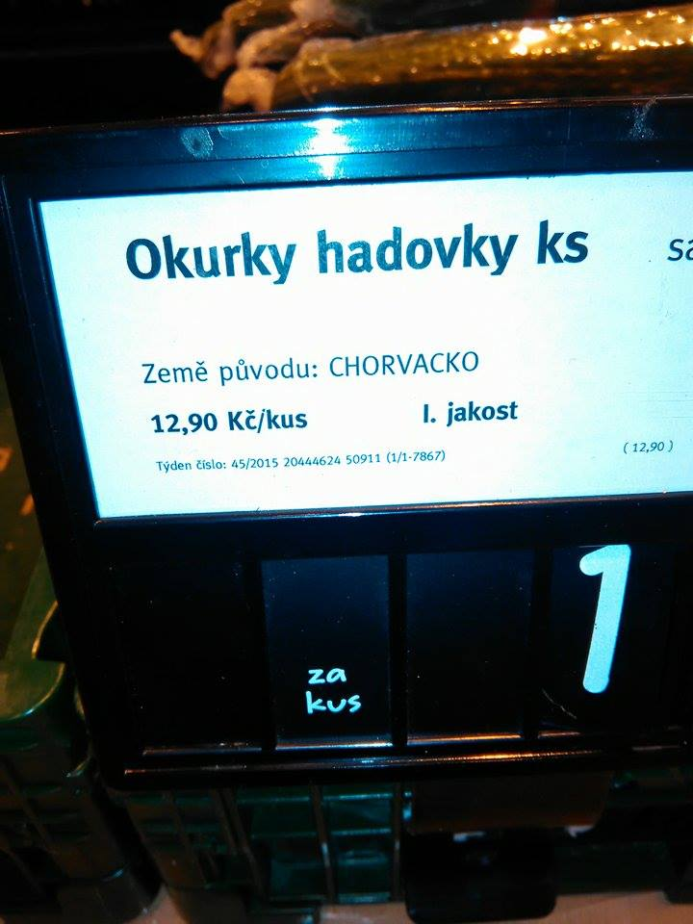

Slide 3
VÉZT/VOZIT: převozník – povoz – závozník
VÉST/VODIT: vodivý – vyvozovat – podvodník –převodka – přívod – vodicí – návod – svůdník
VODA: vodoměr – vodnatý – zavodnit

Slide 4
Jak vzniklo… ?
ČTK
SAZKA
SETUZA
SEMAFOR (divadlo)
PEXESO

Slide 5
Jak vzniklo… ?
iniciální zkratka
ČTK = Česká tisková kancelář
zkratková slova, akronymy
SAZKA = Sázková kancelář
SETUZA = Severočeské tukové závody
SEMAFOR (divadlo) = sedm malých forem
PEXESO = název hry z sousloví Pekelně se soustřeď

Slide 6
ke zkratkám
VIZ/VIZTE není zkratka, tudíž se za ním nepíše tečka!
+ 4. pád nebo + 1. pád
viz strana/stranu
× VIĎ je citoslovce, nikoli imperativ slovesa vidět
× srov.
srovnej/te

Slide 7
rozeberte morfematicky i slovotvorně
NEOPRÁVNĚNÝ NEVZDĚLAVATELNÝMI
PAHORKATINY ZÁKULISÍM
ZHOUSTNOUT USMYSLELA SI

Slide 8
ÚČTENKOVKA

Slide 9
enantiosémie
Co podle vás znamená:
ZEVRUBNĚ
PŘEHRŠEL
ROZŠAFNÝ

Slide 10
enantiosémie
ZEVRUBNĚ
= podrobně, detailně, obšírně
často se používá naopak pro vyjádření minimálního množství
PŘEHRŠEL
= původně: množství dvou hrstí
= dnes primárně: velké množství
ROZŠAFNÝ
= uvážlivý, moudrý člověk
často se používá naopak pro vyjádření veselý, zábavný
protiklad významů polysémního slova
výsledek vývojového procesu jazyka
v ruštině: starý chléb = чёрствый хлеб

Slide 11
z PSJČ (https://bara.ujc.cas.cz/psjc)

Slide 12
z PSJČ (https://bara.ujc.cas.cz/psjc)

Slide 13
enantiosémie?
A kdo je laureát Nobelovy ceny?
navržený oceněný

Slide 14
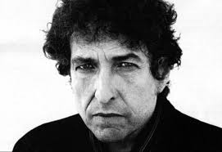
enantiosémie?
A kdo je laureát Nobelovy ceny?
navržený oceněný
Martin Beneš (2009): Kdo je laureátem (Nobelovy ceny)? Naše řeč.
http://nase-rec.ujc.cas.cz/archiv.php?art=8066

Slide 15
zdroje
diachronní hledisko vzniku enantiosémie:
Petr Nejedlý (2014): Enantiosémie jako výsledek vývojových procesů. SaS. (http://sas.ujc.cas.cz/archiv.php?art=4244)
Vzal mu knihu.
enantiosémie?
vágnost a desémantizace?
vizte: František Čermák (1983): Lexikální opozice, paradigma a systém. SaS. (http://sas.ujc.cas.cz/archiv.php?art=2902)

Slide 16
úkol na čt 26. října: rozeberte morfematicky a slovotvorně
NIKÝM ZÁSLUŽNĚ
PŘIVYDĚLÁVEJME SI ZASTŘEŠEN
SLOVOTVORBOU STROJVEDOUCÍHO
POSLUHOVAČŮM DŘEVORUBECKÝ

